Slide 1



TRƯỜNG TIỂU HỌC NGÔ THÌ NHẬM
CHÀO MỪNG QUÝ THẦY CÔ
VỀ DỰ GIỜ THĂM LỚP
Môn Toán lớp 3
BÀI 84: CHIA CHO SỐ CÓ MỘT CHỮ SỐ TRONG PHẠM VI 100 000

Slide 2


Slide 3
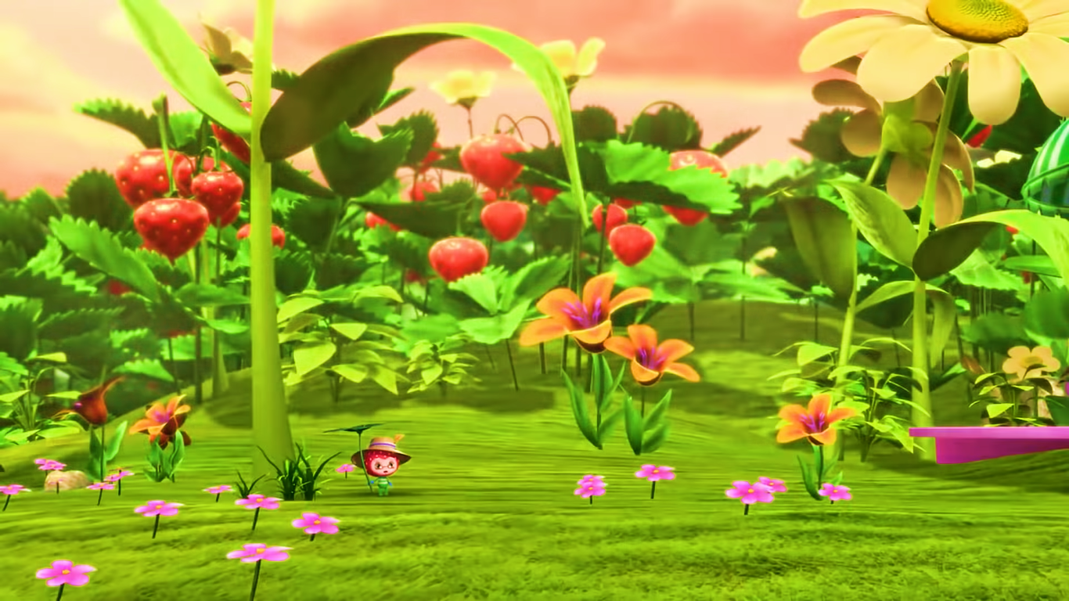


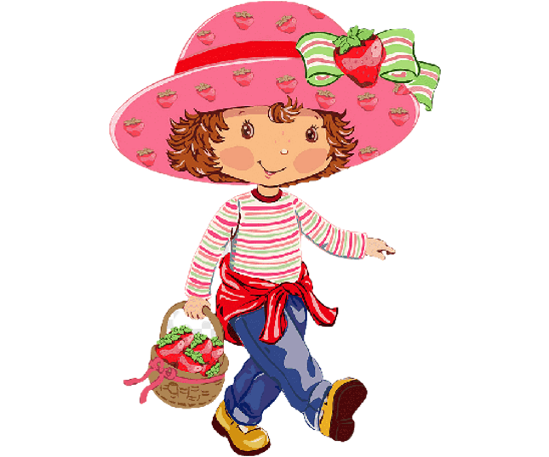
Tớ cần 3 quả dâu tây để làm bánh. Các bạn giúp tớ nhé!
THU HOẠCH DÂU TÂY
Xin chào các bạn!

Slide 4





Hoan hô
Các bạn thật giỏi!
Tìm thương và số dư của phép chia
8: 3 = ?
A
thương là 3, số dư là 2
B
thương là 2, số dư là 2
C
thương là 2, số dư là 3

Slide 5
Hoan hô
Các bạn thật giỏi!
Đặt tính và tính: 963 : 3

Slide 6
Hoan hô
Các bạn thật giỏi!
Đặt tính và tính: 847 : 4

Slide 7
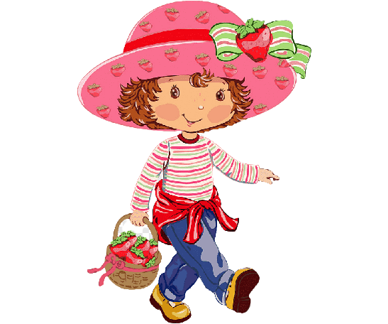
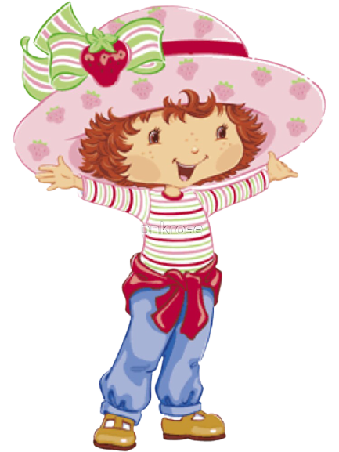
Notes:
Nhấn theo thứ tự từ quả dâu số 1 -> 5.

Slide 8
BÀI 84: CHIA CHO SỐ CÓ MỘT CHỮ SỐ TRONG PHẠM VI 100 000

Slide 9
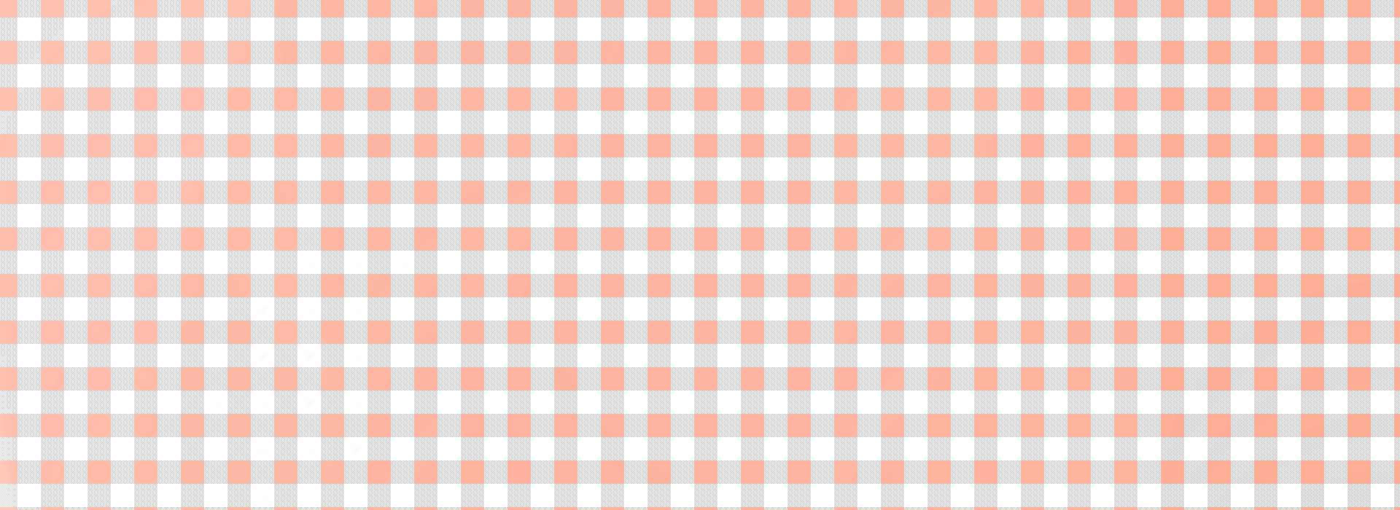

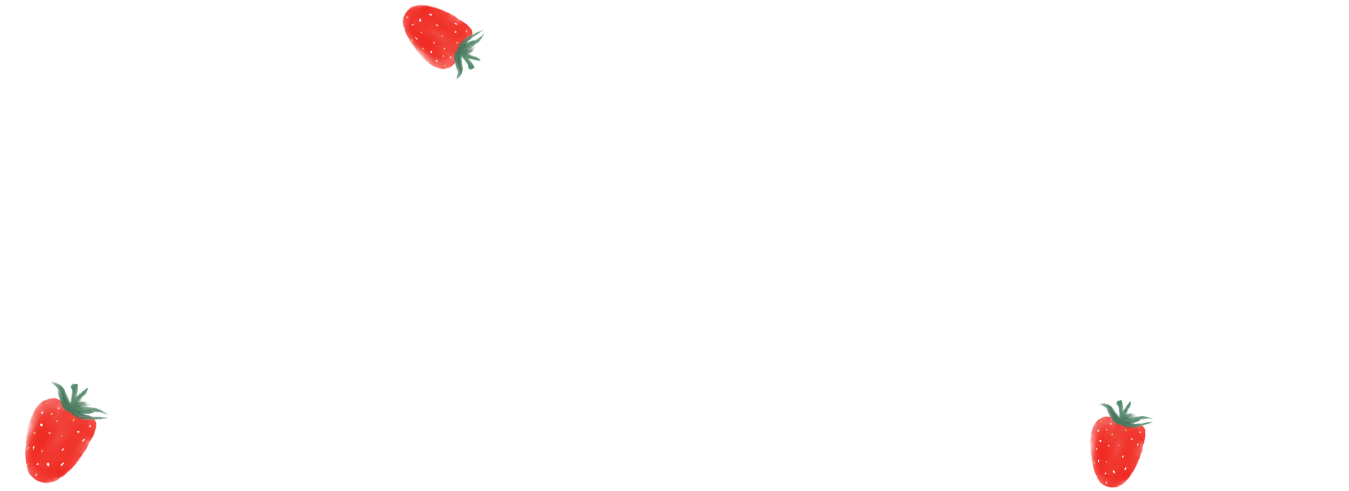



Khám phá

Slide 10

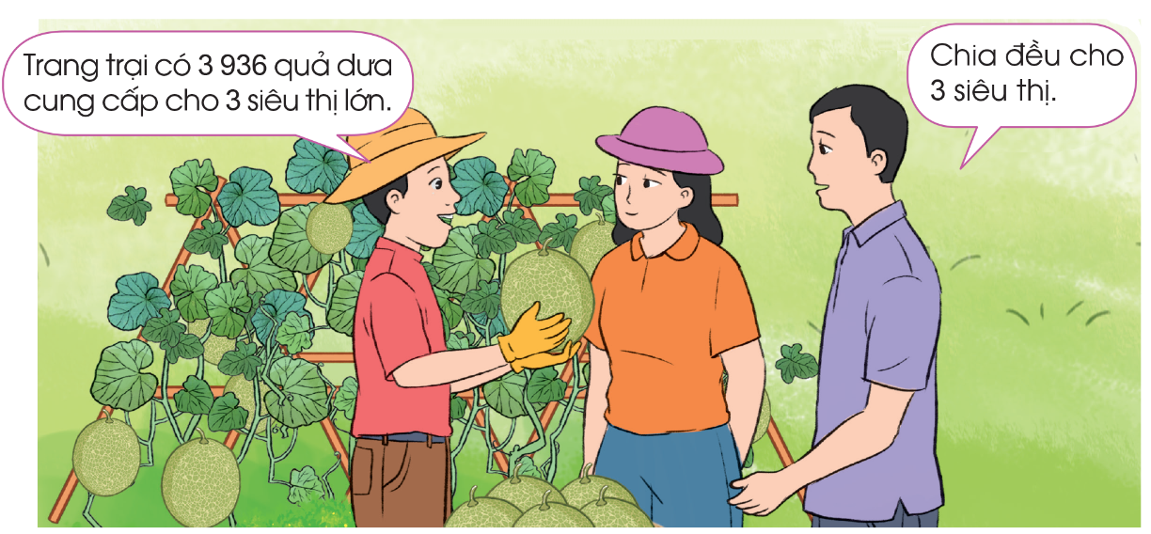

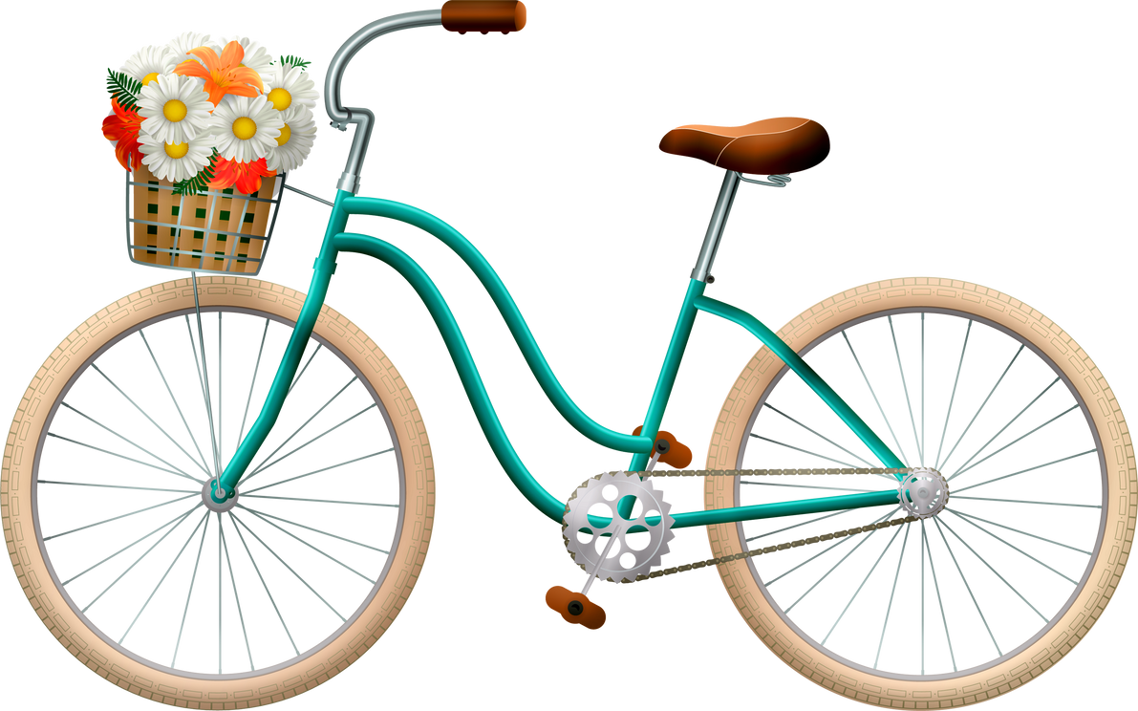
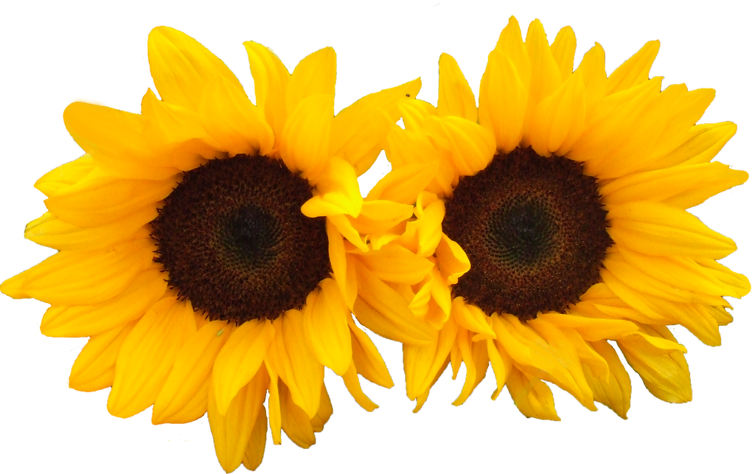
Nêu phép tính tìm số quả dưa được cung cấp cho mỗi siêu thị.
3 963 : 3

Slide 11




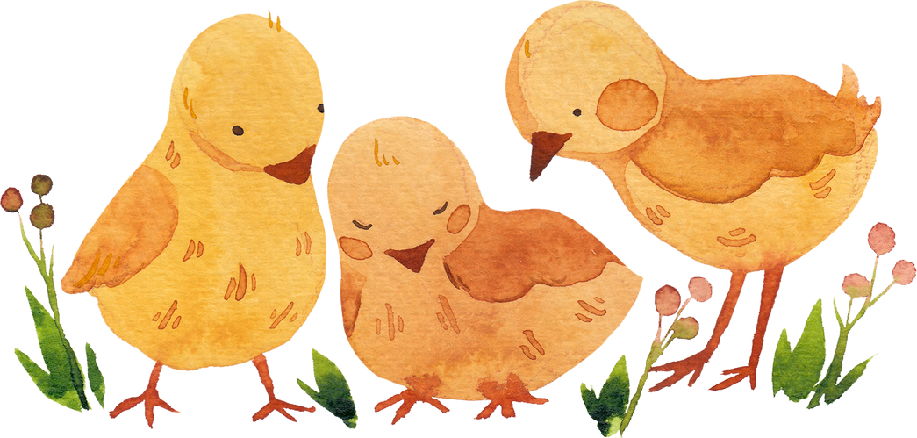
HÌNH THÀNH KIẾN THỨC
Tính 3 936 : 3 = ?
THẢO LUẬN NHÓM ĐÔI

Slide 12


Lần 1: 3 chia 3 được 1 viết 1.
1 nhân 3 bằng 3, 3 trừ 3 bằng 0.
3936 3
3
1
3
1
2
0
Lần 2: Hạ 9, 9 chia 3 được 3, viết 3
3 nhân 3 bằng 9, 9 trừ 9 bằng 0.
09
9
0
03
Lần 3: Hạ 3, 3 chia 3 được 1, viết 1.
1 nhân 3 bằng 3, 3 trừ 3 bằng 0.
3
0
06
6
Lần 4: Hạ 6, 6 chia 3 được 2, viết 2.
2 nhân 3 bằng 6, 6 trừ 6 bằng 0.
0
0
Notes:
Để hiệu ứng chạy thì các phép toán khác sẽ xuất hiện.

Slide 13


84826 : 2 = ?

Slide 14
Thực hành – Luyện tập

Slide 15

Bài 1: Tính rồi viết kết quả của phép tính.
4 862 2
9 639 3
48 488 4

Slide 16
4 862
2
9 639
3
48 488
4
4
9
3
2
3
4
1
2
1
2
2
2
4
3
1
1
0
8
0
6
0
8
8
6
8
0
6
0
3
0
4
6
3
4
0
2
0
9
0
8
2
9
8
0
0
0
8
8
0

Slide 17




Bài 2: a, Tính rồi nêu thương và số dư của phép chia
55558 5
425 2
5
11111
4
05
212
02
5
2
05
425 : 2 = 212
(dư 1)
5
55558 : 5 = 11111
(dư 3)
05
05
4
5
1
08
5
3

Slide 18

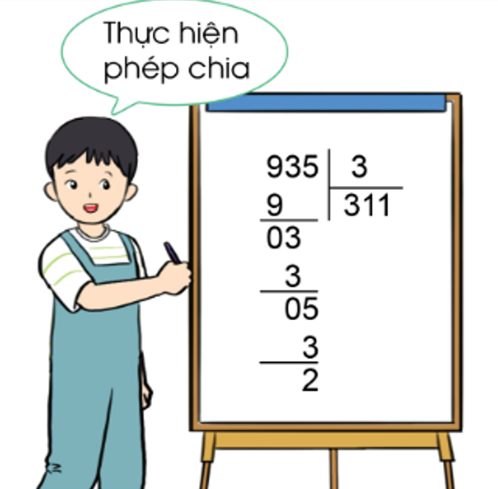
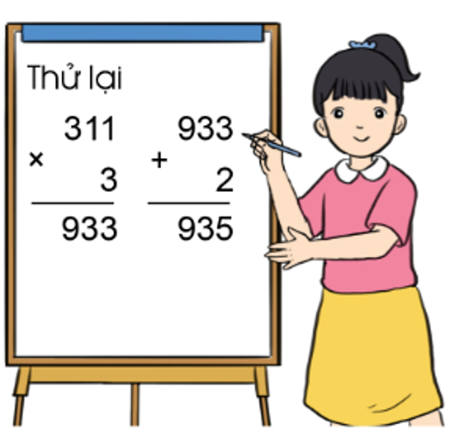
b, Thực hiện các phép chia rồi thử lại (theo mẫu)

Slide 19

4247 : 2
8446 : 4

Slide 20

4247 : 2 = …..
4247 2
4
Thử lại:
2123
02
2123
4246
2
x
+
04
2
1
4
4246
4247
07
6
4247 : 2 = 2123 (dư 1)
1

Slide 21
8 446 : 4 = …..
8446 4
8
Thử lại:
2111
04
2111
8444
4
x
+
04
4
2
4
8444
8446
06
4
8446 : 4 = 2111 (dư 2)
2

Slide 22
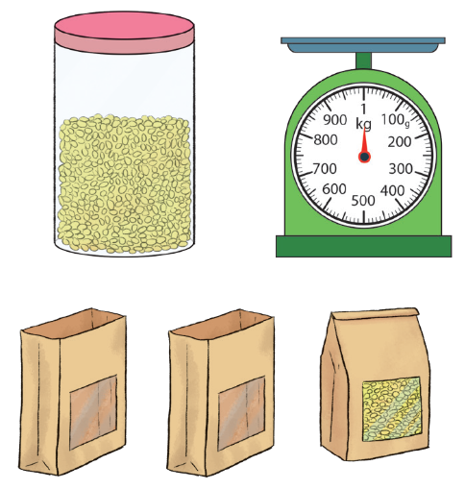
Bài 3: Có 930 g đỗ xanh, chia đều vào 3 túi.
Hỏi mỗi túi như thế cân nặng bao nhiêu gam?

Slide 23
Bài 3: Có 930 g đỗ xanh, chia đều vào 3 túi. Hỏi mỗi túi như thế cân nặng bao nhiêu gam?
Giải:
Mỗi túi đỗ đen cân nặng số gam là:
1230 : 5 = 246 (g)
Đáp số: 246 g

Slide 24
Vận dụng

Slide 25


VẬN DỤNG – CỦNG CỐ
Câu 1. Chọn phép tính có kết quả đúng:
A
456 : 2 = 227
C
456 : 2 = 226
B
456 : 2 = 228
D
456 : 2 = 229

Slide 26
VẬN DỤNG – CỦNG CỐ
Câu 2. Phép tính nào sau đây là sai?
A
264 : 2 = 132
C
646 : 3 = 218
B
4446 : 2 = 2223
D
6669 : 3 = 2223

Slide 27
VẬN DỤNG – CỦNG CỐ
Câu 3. Kết quả đúng của phép tính 8864 : 2 = …
A
4411
C
4421
B
4431
D
4432

Slide 28
DẶN DÒ
Ôn lại cách đặt tính rồi tính và tự nêu ví dụ về phép chia có nhiều chữ số với số có một chữ số trong phạm vi 100 000.
Vận dụng kiến thức đã học để tìm thêm các tình huống thực tế liên quan đến phép chia.

Slide 29



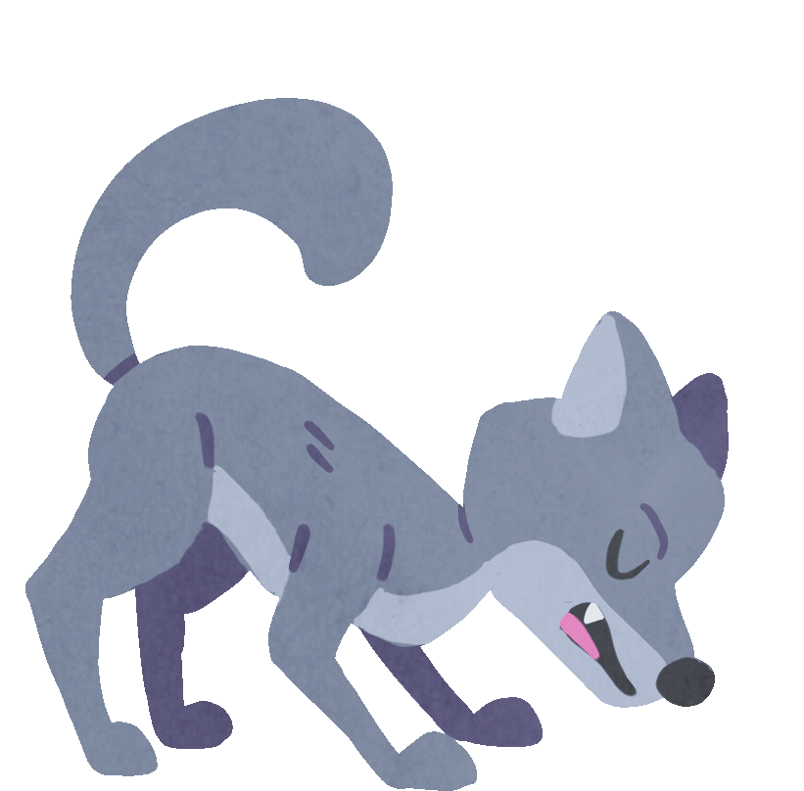
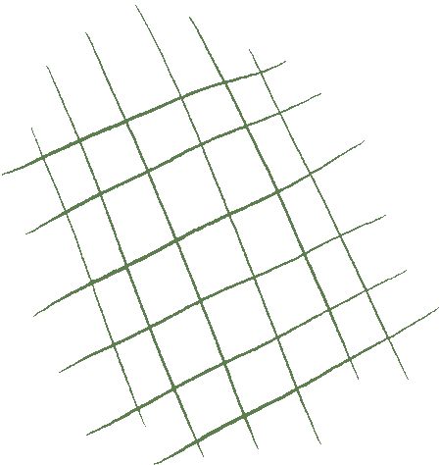

CẢM ƠN CÁC EM ĐÃ QUAN TÂM VÀ THEO DÕI!

